Slide 1
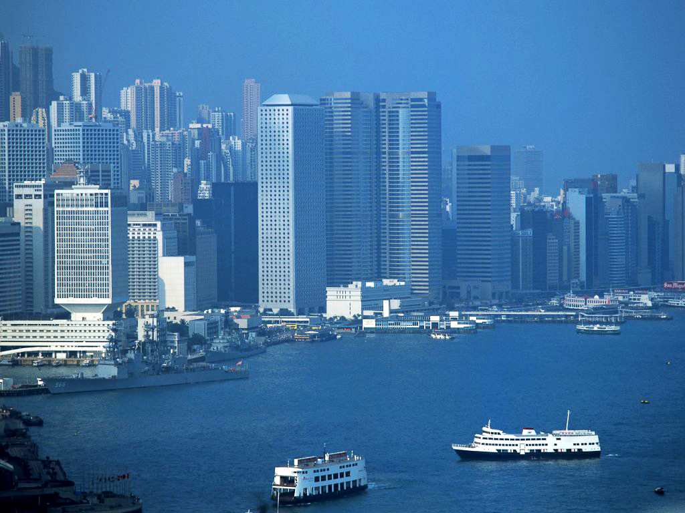
“东方之珠”

Slide 2
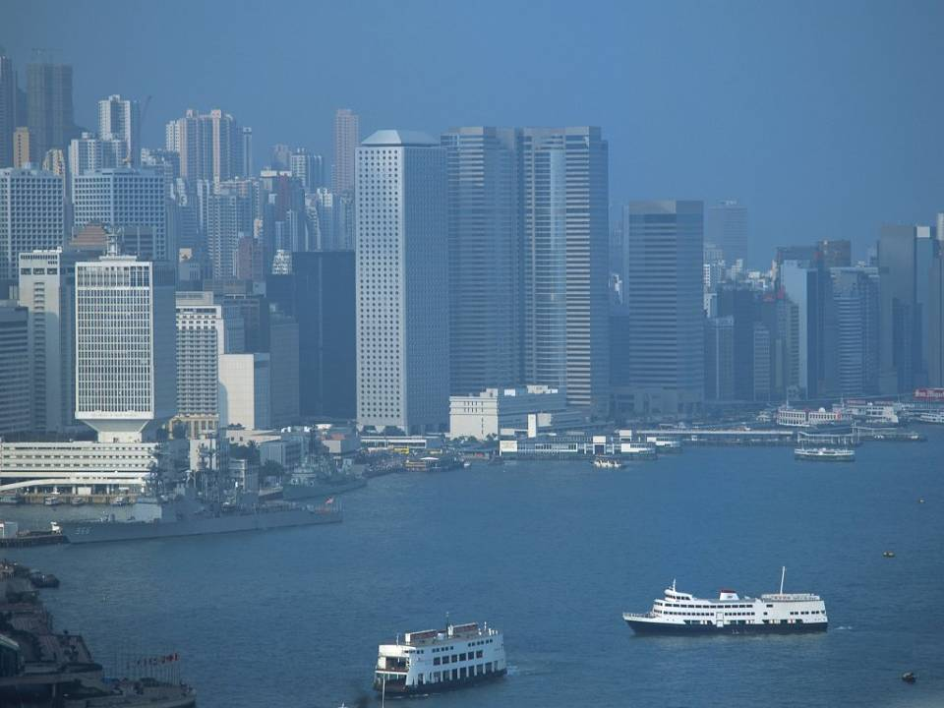

Slide 3
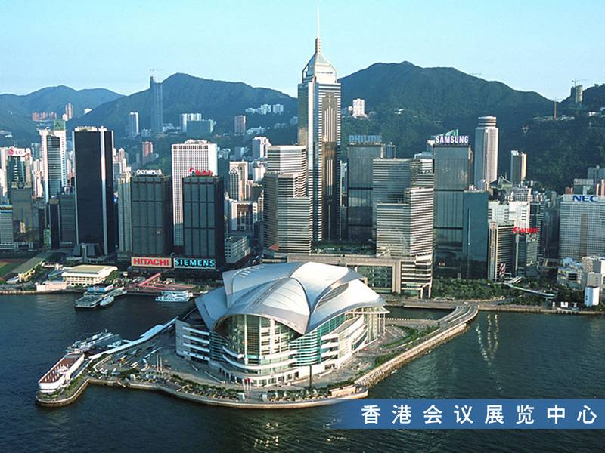

Slide 4
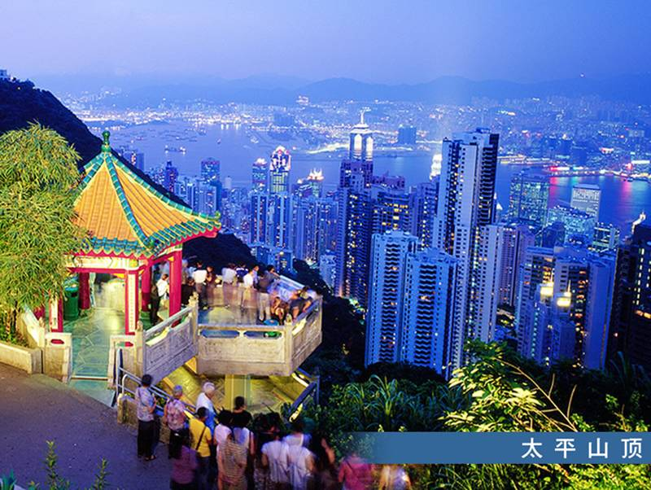

Slide 5
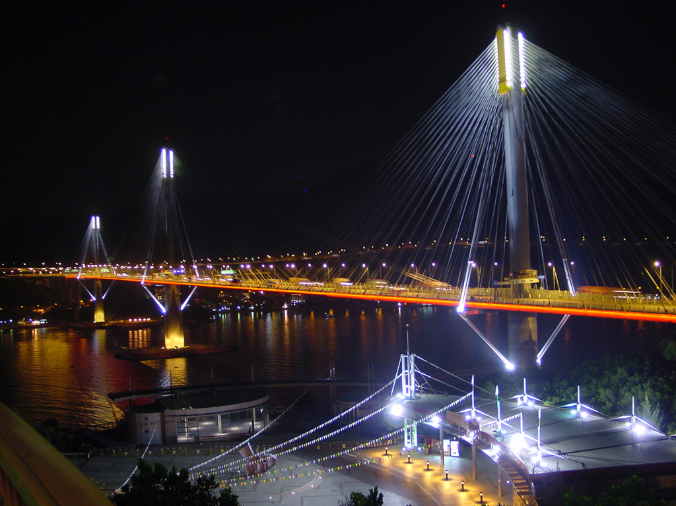

Slide 6
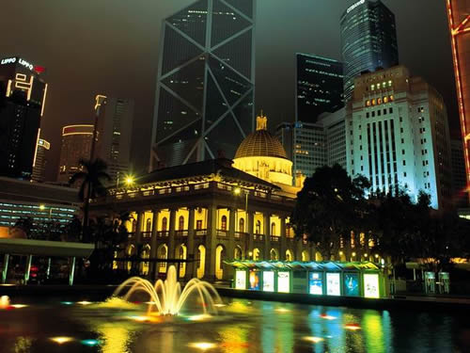

Slide 7
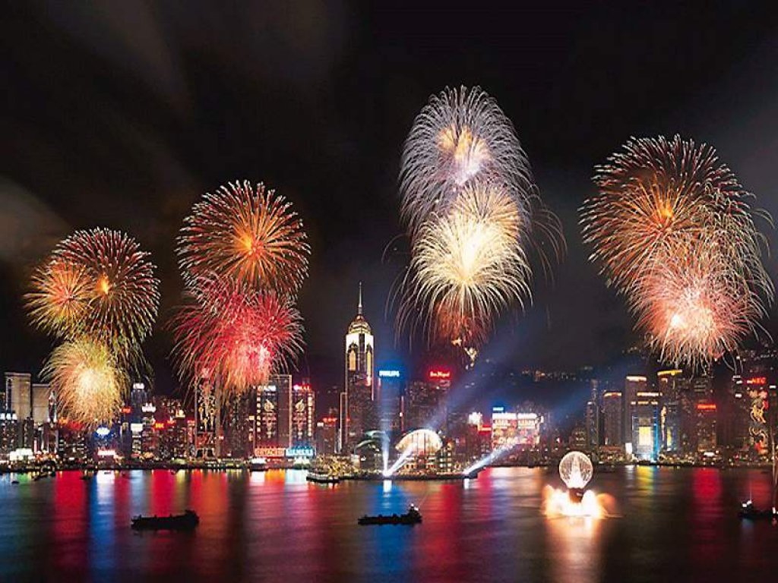

Slide 8
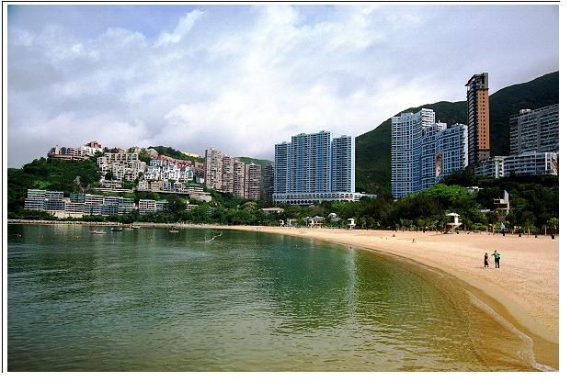
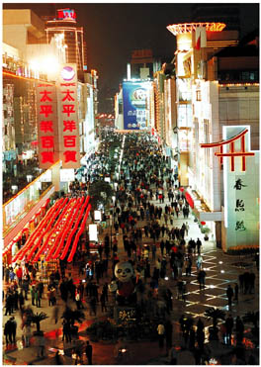
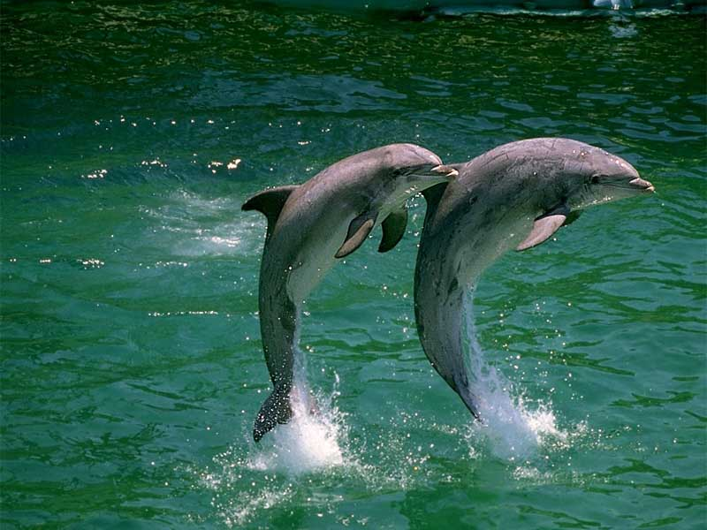
繁华的街市
迷人的沙滩
著名的公园

Slide 9

浪平沙细、阳光和煦的浅水湾，是旅游、度假的好地方。每逢节假日，人们结伴来到这里，漫步在金色的沙滩上，沐浴着轻柔的海风，倾听着浪涛拍岸的声响，真是舒服极了。

Slide 11
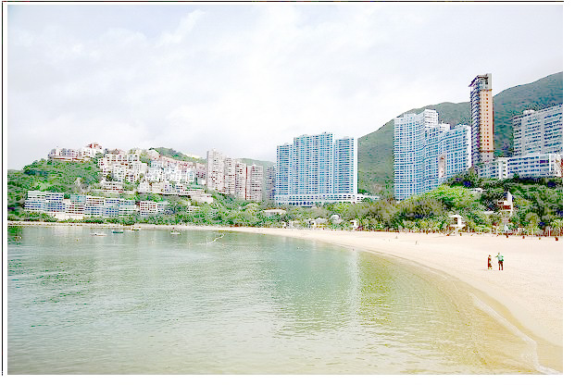

每逢节假日，人们结伴来到这里，漫步在金色的沙滩上，沐浴着轻柔的海风，倾听着浪涛拍岸的声响，真是舒服极了。
漫步
沐浴
倾听
舒服

Slide 12
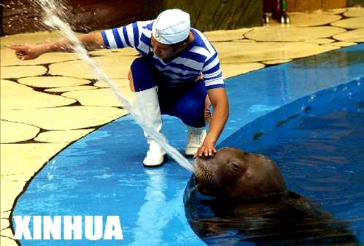

Slide 13


Slide 14
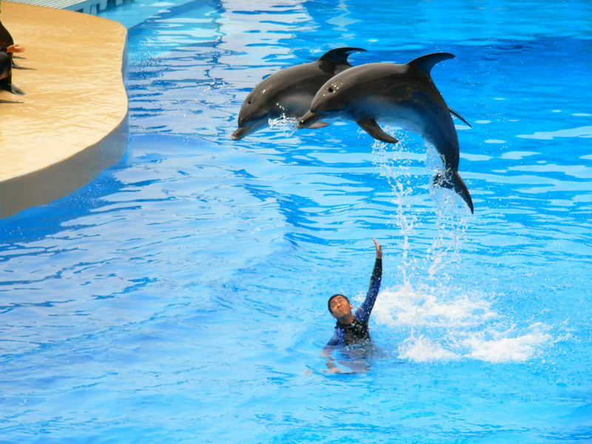
在碧波荡漾的人工湖上，几只海豚和海狮正在表演节目。它们有的顶球，有的钻圈，有的举重，有的嬉水跳跃，游客不时被逗得开怀大笑。

Slide 15
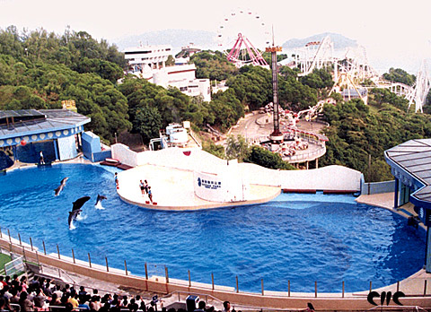
海洋公园

Slide 16
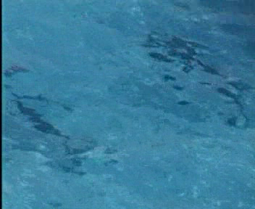

Slide 17
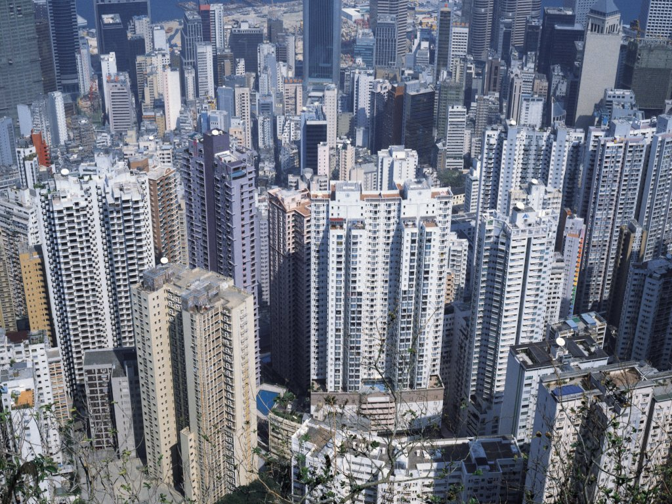

Slide 18
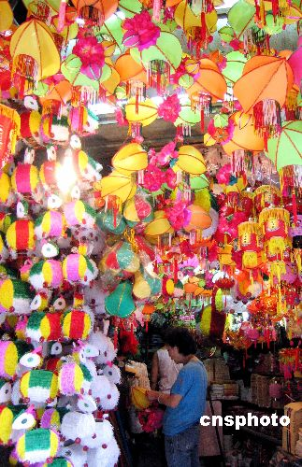
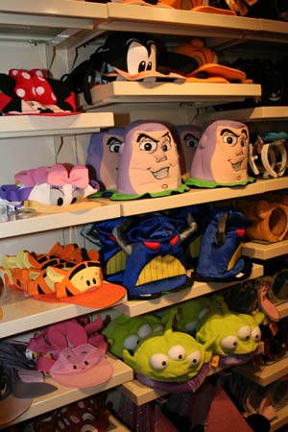

Slide 19
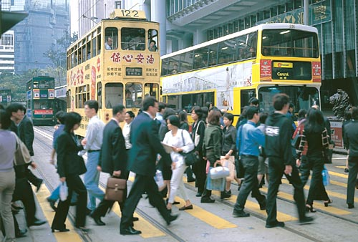

Slide 21
一到夜晚，整个香港就成了灯的海洋。港湾里闪耀的灯光，像五颜六色的焰火溅落人间。马路上一串串明亮的车灯，如同闪光的长河奔流不息。

Slide 22
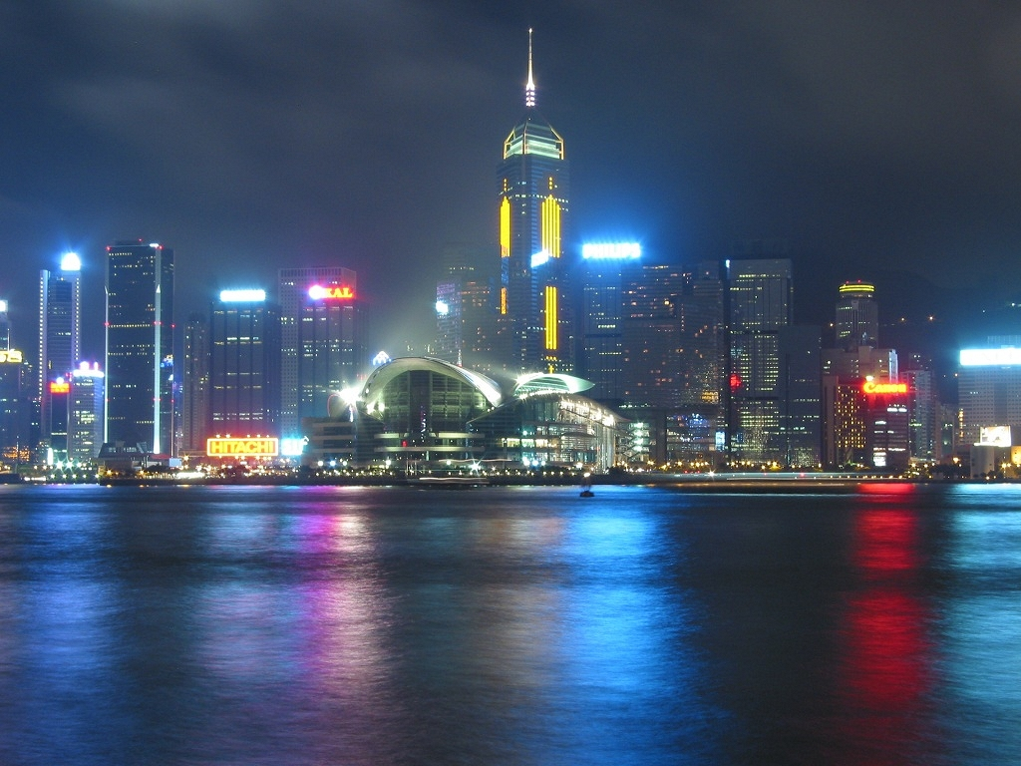
港湾里闪耀的灯光，像五颜六色的焰火溅落人间。

Slide 23
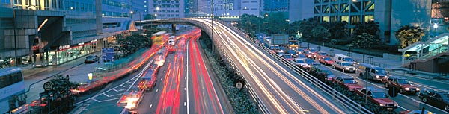
马路上一串串明亮的车灯，如同闪光的长河奔流不息。

Slide 24
香港，真是一颗无比璀璨的“东方之珠”。

Slide 25

作业：
１、 围绕“一到休息日，街上就热闹起来”写一段话。
２、香港还有好多好看好玩的地方，通过上网查阅有关香港的资料。

